Slide 1
インスタンスの型を考慮したJavaプログラムの実行経路の列挙手法の提案
井上研B4 竹之内啓太

Slide 2
Reachability Questions(1/2)
プログラムの開発者がデバッグ等を行うとき，さまざまな問題に遭遇する．
LaTozaら[1]の論文では，開発者が直面する問題の多くはReachability Questionsとして解釈できることを明らかにした．
[1]Thomas D. LaToza, Brad A. Myers: Developers Ask Reachability Questions, ICSE 2010

Slide 3
Reachability Questions(2/2)
Reachability Questionsとは，プログラムの実行経路の集合から特定の実行経路を見つけ出す問題である．
A
AからBへの
プログラムの実行経路
B

Slide 4
Reachability Questions(2/2)
Reachability Questionsとは，プログラムの実行経路の集合から特定の実行経路を見つけ出す問題である．
A
AからBへの
プログラムの実行経路
特定の実行経路
たとえば
・特定のエラー文を含む経路
・特定の変数に書き込みをしている経路
・特定のメソッドを呼び出している経路
B

Slide 5
列挙する実行経路の仕様
プログラムの実行経路の列挙を出力するツールを作成した．
列挙する実行経路は
  メソッド内の制御フロー
  メソッド間の呼び出し
  を考慮したものになっている．

Slide 6
実行経路の仕様
プログラムの実行経路の列挙を出力するツールを作成した．
列挙する実行経路は
  メソッド内の制御フロー
  メソッド間の呼び出し
  を考慮したものになっている．
※クラス図
A
f()
B
f()
A a;
…
a.f();
実行されるメソッドは
aの型によって決定される

Slide 7
既存のメソッド呼び出し解析手法
メソッド呼び出しによって，どのメソッドが実行されるかを静的に解析する手法は考案されてきた．
※クラス図
A a;
if(i == 0){
a = new B();
}else{
a = new C();
}
a.f();
a.m();
A
f() , m()
B
C
f() , m()
f() , m()

Slide 8
既存のメソッド呼び出し解析手法
メソッド呼び出しによって，どのメソッドが実行されるかを静的に解析する手法は考案されてきた．
※クラス図
A a;
if(i == 0){
a = new B();
}else{
a = new C();
}
a.f();
a.m();
A
f() , m()
B
C
f() , m()
f() , m()
※VTAによる解析
B.f か C.f が実行される
B.m か C.m が実行される

Slide 9
実行経路の列挙における問題点
既存手法では各呼び出しについて独立に候補を考えるため，実行不能な経路が現れる．
実行可能経路
A a;
if(i == 0){
a = new B();
}else{
a = new C();
}
a.f();
a.m();
実行不能経路
a.f()
B.f()
C.f()
a.m()
B.m()
C.m()

Slide 10
研究の手法
実行されるメソッドの情報と同じオブジェクトが格納されている変数の情報を合わせることで，列挙から実行不能経路を削減する．
同じオブジェクト
B.f()
C.f()
B.f()
C.f()
a.f()
a.f()
B.m()
C.m()
a.m()
B.m()
C.m()
a.m()

Slide 11
提案手法 STEP1
各メソッドごとのコントロールフローグラフを作成
A a;
if(i == 0){
a = new B();
}else{
a = new C();
}
a.f();
a.m();
A a;
a = new B();
a = new C();
a.f();
※実際はバイトコードを解析
a.m();

Slide 12
提案手法 STEP２
各呼び出しのレシーバの型を考慮することで実行可能なメソッド呼び出しの系列のみを求める．
a.f()
a.m()
レシーバaの インスタンスの型 | 実行されるメソッド
B | B.f()
C | C.f()
レシーバaの インスタンスの型 | 実行されるメソッド
B | B.m()
C | C.m()
レシーバa の型がBのとき { B.f , B.m }
Cのとき { C.f , C.m }

Slide 13
提案手法 STEP３
各系列に従ってコントロールフローグラフのメソッド間のエッジを逐次作成し，経路を探索．
{ B.f , B.m } の場合
{ C.f , C.m } の場合
B.f()
a.f();
C.f()
a.f();
a.m();
B.m()
a.m();
C.m()

Slide 14
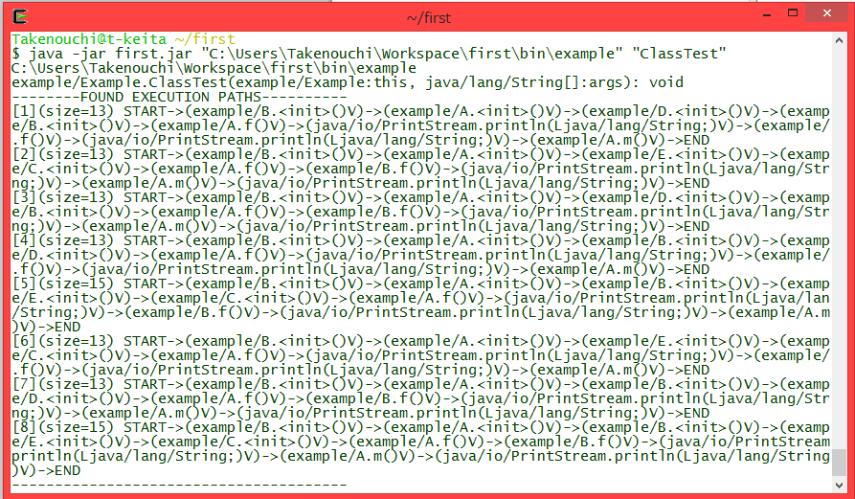
作成ツール
指定したメソッド内の
実行経路の列挙
... ->B.f()-> ... -> B.m() -> ...
という列が出力される．

Slide 15
評価実験
方法
  メソッド名を指定し、そのメソッドの始点から終点までの実行経路数を、手法を組み込んだ場合と組み込まない場合で比較する．
  探索は5分間で打ち切り．
対象
  3つのJavaプログラム。
    SVNKit 1.8.8
    Apache Xerces 2.10
    Quartz 1.8.3

Slide 16
結果１．各メソッドの個数
探索における各メソッドの個数
システム名 | 探索した全メソッド数 | 列挙が完了した メソッド数 | 手法により経路数が減ったメソッド数
SVNKit | 3123 | 2467 | 75
Xerces | 1355 | 1195 | 11
Quartz | 1049 | 808 | 37
探索した全メソッドのうち，
約2.2%のメソッドに手法の効果があった．
対象のメソッドにはゲッターやセッターが多く含まれていたため，Reachability Questionsの対象になるようなある程度複雑なメソッドに対してはこの数値以上の効果を期待できる．

Slide 17
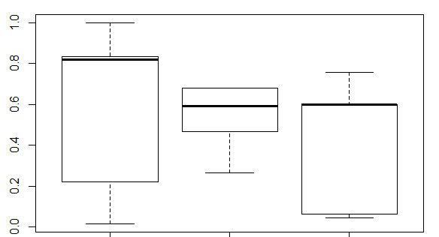
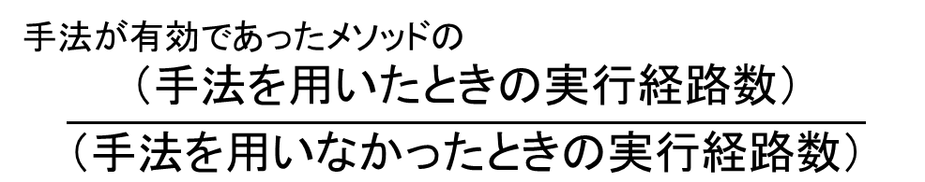
結果２．実行経路数の比較
手法$が有効であったメソッドの$
$$\frac{（\text{手法を用いたときの実行経路数}）}{（\text{手法を用いなかったときの実行経路数}）}$$
SVNKit
Xerces
Quartz
中央値で，元の実行経路数から６～８割にまで
削減することができた．

Slide 18
今後の課題
メソッド間でインスタンスの型情報を伝播．
  実行不能経路を削減できる可能性がある．
探索方法の改善．
  ZDDを利用できる可能性がある．

